Slide 1
Institut de Llançà Reunió de pares de 3r d’ESO 10 de setembre de 2020

Slide 2
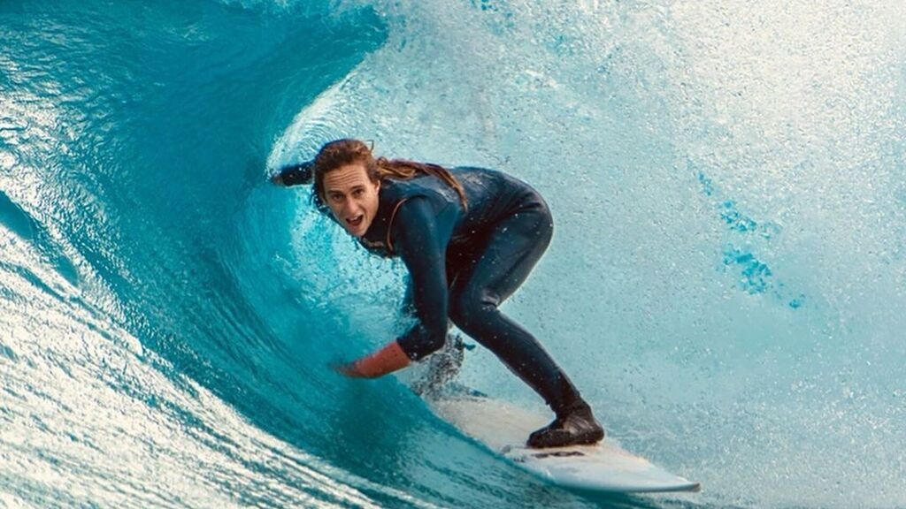
L’incertesa és un sentiment que hem de gestionar i aquest curs en serà una oportunitat.

Slide 3
Ordre del dia:
1.- Informacions Covid
2.- Informacions generals Curs 2020-21
3.- Servei comunitari
4.- Precs i preguntes

Slide 4
Ordre del dia:
1.- Informacions Covid

Slide 5
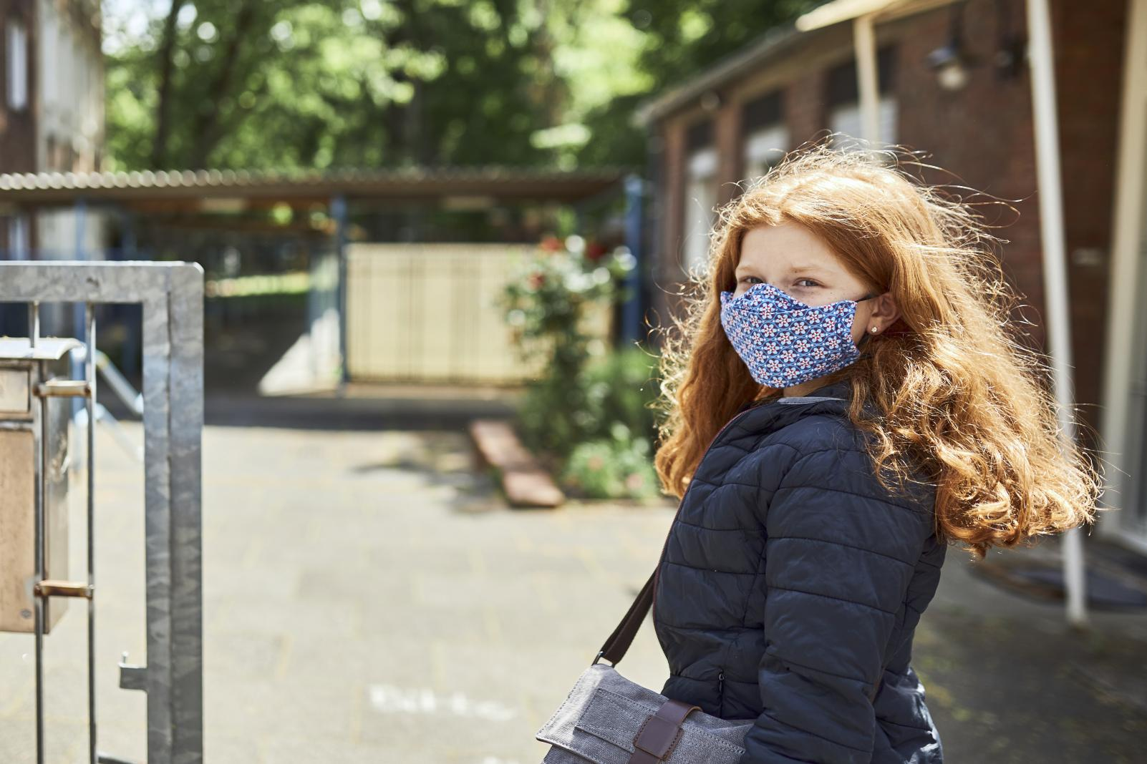
PROTOCOL COVID
Es treballarà amb grups estables (sense agrupaments flexibles).
L’alumnat només sortirà de l’aula del grup-classe per fer Educació física, anar a laboratoris i tallers i fer algunes optatives.
Hem intentat redïr al màxim la mobilitat dins del centre.
L’alumnat i professorat ha de portar mascareta en tot moment: aula, pati i passadissos.
El fet d’incomplir aquesta norma comportarà l’expulsió de l’alumne/a a casa (1 dia), tant si es nega a posar-se la mascareta com si no la porta perquè se l’ha “oblidat” més d’una vegada.

Slide 6
Entrades i sortides del centre
S’han habilitat 3 entrades al centre en horaris espaiats per entrar i sortir:

Slide 7
Esbarjo
S’ha sectoritzat el pati en dos espais, el de la pista d’esports i el de la zona del darrera.
El pati el faran conjunt 1r i 2n d’ESO i 3r i 4t alternant la zona que els toca (els batxillerats surten fora).
A l’hora del pati la biblioteca romandrà tancada.

Slide 8
Cantina
L’accés a la cantina es farà per nivells i de manera esgraonada.
L’alumnat podrà accedir-hi per comprar l’esmorzar, però no podrà quedar-se a dins (s’han tret taules i cadires).
Caldrà entrar de 2 en 2 i fer cua a fora.
S’ha creat un circuit d’entrada-sortida.

Slide 9
Higiene
A totes les classes hi haurà un dispensador de gel hidroalcohòlic i l’alumnat s’haurà de netejar les mans sempre que entri a l’aula.
L’alumne/a haurà d’ocupar sempre el mateix lloc a l’aula del grup-classe.
En altres aules seurà mantenint la distància de seguretat amb els seus companys i haurà de netejar el seu espai abans de marxar.
S’evitarà compartir material i en cas que no sigui possible caldrà desinfectar-lo.
Es continuarà fent la neteja de pati però només a l’exterior i sempre per grups-classe.
S’ha reforçat la neteja del centre amb hores durant la jornada.

Slide 10
Altres
Sortides escolars: De moment no programarem sortides escolars fora del municipi. En aquest cas sempre es faran amb el grup-classe.
Responsabilitat de les famílies: les famílies s’han de comprometre per escrit a no portar els seus fills o filles si tenen una temperatura igual o superior als 37,5º ni haver reduït aquesta temperatura amb antitèrmics.
(Els primers dies de classe entregarem el document que hauran de signar i retornar a través dels seus fills o filles).
Enguany s’ha de vacunar l’alumnat de 1r d’ESO, 2n d’ESO i 3r d’ESO (dimecres 23 i 30) atès que a causa de la pandèmia i el confinament no se’ls va administrar la vacuna quan cursaven 6è, 1r i 2n d’ESO respectivament. Caldrà que els alunes portin carnet vacunacions.

Slide 11
Per poder venir al centre:
L’alumne/a no pot tenir cap d’aquests símptomes per accedir al centre:

Slide 12
I si un alumne/a es troba malament al centre?
Presenta simptomatologia compatible amb COVID 19?
NO
Permís per donar paracetamol (?), trucar a casa, quedar-se a l’aula, …. (a valorar).
SÍ
Aula aïllament
Presa de temperatura
=> 37.5ºC
Trucarem a casa i cal que vingueu a recollir l’alumne/a i TRUCAR al CAP, ells us indicaran el protocol a seguir.
SÏ
Febre?
NO
Però hi ha altres símptomes
El metge decideix si fa PCR, si va a casa, si pot tornar al centre.
El CAP ens ho notificarà al centre i Serveis Territorials indicarà què cal fer.
SÏ
És Covid?
L’alumne/a pot tornar al centre quan el metge ho indiqui i cal que porteu un comprovant de visita mèdica.
NO

Slide 13
Pla de treball en confinament
Confinament de tot el centre
Horari específic per aquesta situació de quatre hores diàries a l’ESO (de 9 a 13h).
El grup o nivell confinat farà sessions de classe online a través de Google Classroom.
Les sessions de 40 minuts aproximadament per deixar uns 15 minuts per resoldre dubtes.
Confinament d’un sol grup
Classe telemàtica a través de Google Classroom seguint el màxim possible els horaris presencials.
Confinament d’un petit grup d’alumnes o d’un sol alumne/a
Seguir les tasques de Google Classroom i el contacte amb el/la professor/a es faria per correu electrònic per solucionar dubtes.
Cotutories setmanals
El contacte amb la família es faria periòdicament en funció de les necessitats o les sol·licituds de les famílies, mitjançant una trucada telefònica o videoconferència
Les famílies rebreu tota la informació a través de l’eina Edvoice.

Slide 14
Ordre del dia:
2.- Informacions generals Curs 2020-2021

Slide 15
Matèries que es cursen a 3r
MATÈRIA | Hores setmanals
Llengua catalana i literatura | 3
Llengua castellana i literatura | 3
Llengua estrangera (anglès) | 3
Ciències socials | 3
Biologia i geologia | 2
Física i química | 2
Matemàtiques | 4
Educació física | 2
Tecnologia | 2
Educació Visual i plàstica | 2
Matèria específica: francés i emprenedoria | 2
Religió o Cultura i valors ètics | 1
Tutoria | 1
TOTAL | 30

Slide 16
L’equip docent
Llengua catalana i literatura: Esteve Sala i Núria Serra
Llengua castellana i literatura: Marcos Orozco
Matemàtiques:, Pau Pous i Neus Jiménez
Llengua estrangera (anglès): Anna Orri i Sergi Zauner
Biologia i geologia: Montse Bonet
Física i química: Adrià Sabater i Lidia Ochoa
Tecnologia: Núria Garcia i Aurora Pla
Ciències socials: Xavi Melero

Slide 17
L’equip docent
Visual i plàstica : Carme Gifreu
Optativa Emprenedoria: Jordi Aurich
Optativa Francès: Sergi Matarín i Anna Orri
Educació física: Abel Fàbregas
Religió: Carles Sagué
Cultura i valors ètics: Carles Sagué i Xavi Melero
Tutors: Núria García(3r A), Aurora Pla (3r B) i Anna Orri (3r C)

Slide 18
Mesures d’atenció a la diversitat
Desdoblament dels grups a les àrees de ciències de la naturalesa (Biologia i Geologia – Física i Química) i tecnologies (1 hora setmanal de cada matèria)
Tutories individualitzades
Seguiment dels alumnes per part de la psicopedagoga / EAP/Educadora Social
Immersió lingüística (atenció als alumnes que no parlen català)
Atencions individualitzades als alumnes amb problemàtiques específiques
Plans individualitzats (alumnat amb TDA/H, dislèxia...)

Slide 19
La tutoria
L’hora setmanal de tutoria
Les rutines d’aula: informació, agenda, calendari…
Valoració del funcionament del grup, resolució de dubtes i problemes
Xerrades sobre educació emocional i sexual
Campanyes solidàries: Banc dels aliments
Delegats, representants i encarregats d’aula
Assemblees
Recollida selectiva de residus
El tutor personal
Seguiment de l’alumne/a
Comunicació amb la família

Slide 20
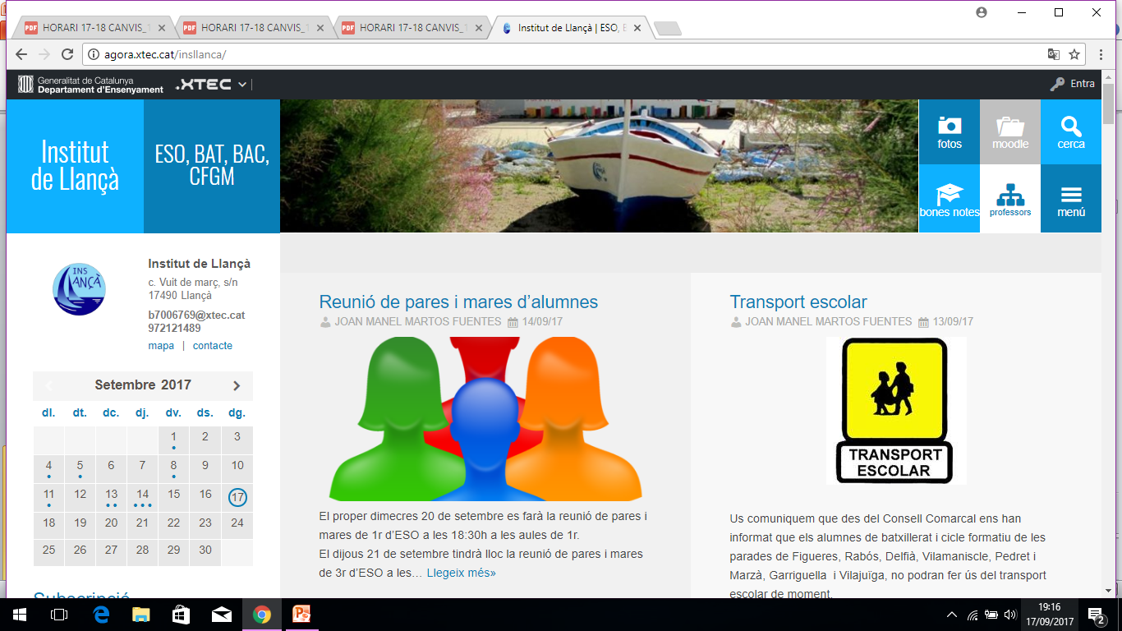
Eines de treball i portal web
www.insllanca.cat

Slide 21
El calendari del curs
COMENÇAMENT CURS 14 de setembre de 2020
FINAL DE CLASSES 22 de juny de 2021 (ESO i 1r de batxillerat)
DATES TRIMESTRES Primer trimestre: del 14 de setembre al 29 de novembre Segon trimestre: del 2 de desembre a l’10 de març Tercer trimestre: del 11 de març al 11 de juny
Treball de síntesi: 11-12-15-16 juny
VACANCES ESCOLARS
Nadal: del 22 de desembre de 2019 al 7 de gener de 2021 (ambdós inclosos) Setmana Santa : del 27 de març al 5 d’abril de 2021 (ambdós inclosos)
DIES FESTIS DE LLIURE DISPOSICIÓ I FESTA LOCAL
2 de novembre de 2020
7 de desembre de 2020
22 de gener de 2021
15 de febrer de 2021
3 de maig de 2021
CELEBRACIONS DE CENTRE (es realitzaran activitats només dins el grup estable) Castanyada Nadal
Sant Jordi Activitats de final de curs
PROVES DE FINAL DE TRIMESTRE
Setmanes del 23 nov al 4 desembre: proves 1a avaluació Setmana de l’1 al 12 de marçç:proves 2a avaluació Setmana del 31 de maig al 11 de juny: proves 3a avaluació
Proves de recuperació i millora: no hi haurà
LLIURAMENT DE NOTES
21 de desembre de 2020: butlletí 1a avaluació
24 de març de 2021: butlletí 2a avaluació
21 de juny de 2021: butlletí 3a avaluació
proves d’avaluació extraordinàries per confirmar

Slide 22
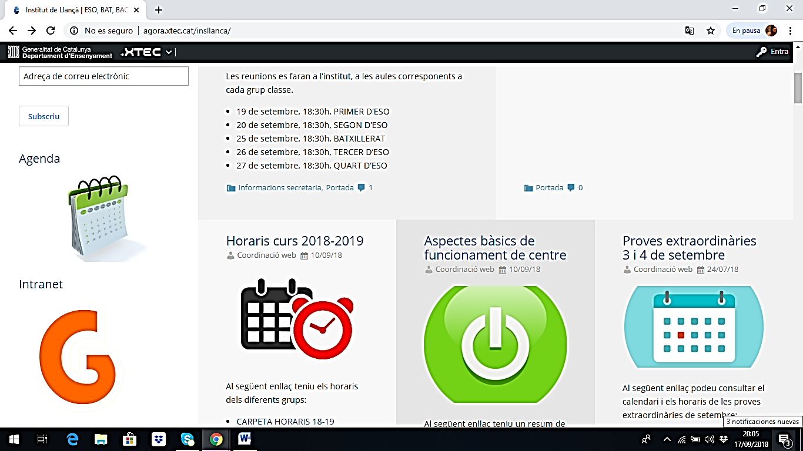
El calendari del curs

Slide 23
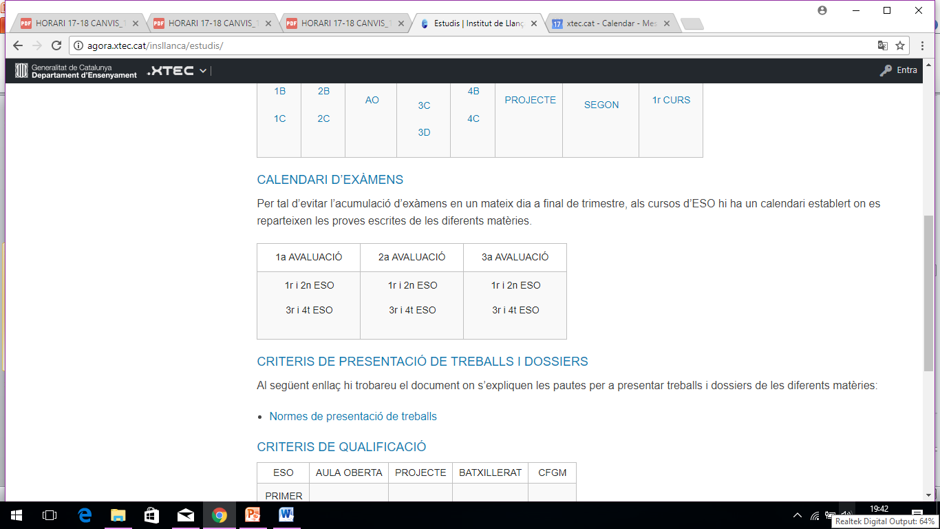
Calendari de proves escrites

Slide 24
Sortides
Totes les sortides queden anul.lades excepte les que siguin d’àmbit local i sempre dins el grup estable.

Slide 25
L’avaluació
Avaluacions trimestrals: qualificació NA, AS, AN i AE
NO hi haurà recuperacions trimestrals
Proves d’avaluació extraordinària al mes de juny (22 i 23)
(no setembre)
Promoció de curs: promocionen els alumnes que tenen fins a un màxim de dues matèries no superades

Slide 26
NOFC: Normes d’organització i funcionament de centre
Assistència i puntualitat
Hores d’esbarjo
Sortida del centre en horari lectiu
Faltes i sancions / servei de mediació escolar

Slide 27
Normes d’organització i funcionament de centre sobre mòbils
Mòbils a l’aula
Està prohibit l’ús del telèfon mòbil a les aules, laboratoris i tallers tret que el professor l’autoritzi amb finalitats educatives relacionades amb la seva matèria.
Als passadissos, entre classe i classe, l’ús del mòbil està totalment prohibit.
Al pati, a la cantina i a les entrades (abans de les 8.15h) i sortides del centre (després de les 14.45h) l’alumnat podrà fer servir el mòbil de manera responsable i respectuosa (si escolta música, per exemple, no ha de molestar la resta de companys; òbviament no pot gravar o fotografiar els companys sense el seu permís explícit, etc.)
A les sortides escolars l’alumnat pot fer servir el mòbil amb autorització del professorat i per a usos acadèmics.
En el cas que un/a alumne/a infringeixi la normativa, haurà de venir el dimarts de la setmana següent a la tarda al centre (de15.45 a 16.45). S’avisarà a la família seguint el procediment habitual.

Slide 28
Quina informació rep la família?
Reunió informativa d’inici de curs
Entrevistes amb el tutor/a personal
Codi i Usuari per accedir aplicació EDVOICE
Informes trimestrals de notes
Entrevistes amb la psicopedagoga, l’EAP o l’educador social.
Altres: fulls informatius puntuals, comunicats de sancions…

Slide 29
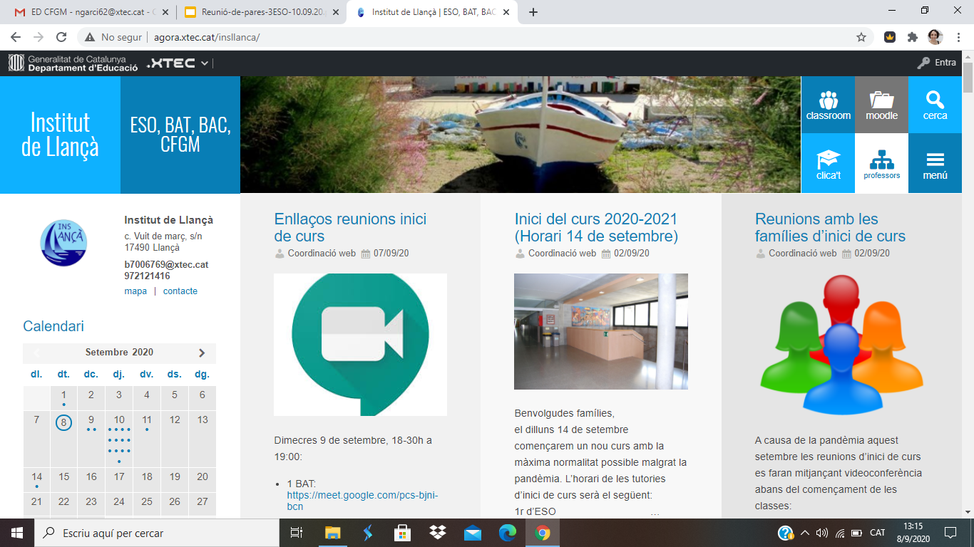
Quina informació rep la família?
Tota la informació del centre (novetats covid, informacions, sancions, faltes assistència, etc… ) a través del programa/aplicació EDVOICE (Additio) i la pàgina web de l’institut.
Durant la primera setmana de classes entregarem l’usuari i contrasenya el correu @insllanca.cat i els codis a l’aplicació Edvoice d’Additio, tant per als pares i mares com per a l’alumnat.

Slide 30
Per subscriure-us a les notícies del web de l’institut

Slide 31
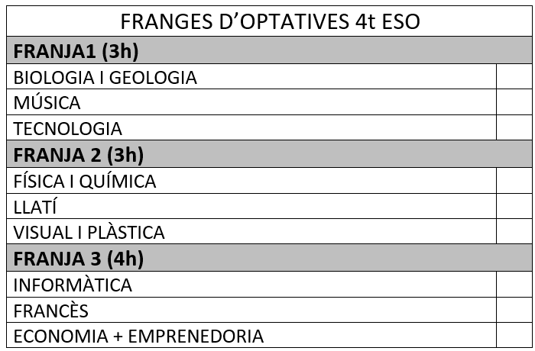
Informacions diverses
Tria d’optatives de 4t d’ESO de manera responsable
(oferta d’optatives d’aquest curs escolar)

Slide 32
Com puc contactar amb l’institut?
Per telèfon: 972 12 14 89
Per correu electrònic: b7006769@xtec.cat
A través de la intranet
Presencialment (prèvia sol·licitud d’entrevista)
www.insllanca.cat

Slide 33
Alguns consells
Intenteu que dormin les hores necessàries (8-9 hores diàries)
Procureu que segueixin una alimentació saludable i variada, potenciant el consum de fruita i verdura .
Eviteu el consum sistemàtic de begudes amb molt de sucre i cafeïna, així com de productes de pastisseria industrial.
És molt important que esmorzin a casa però també a l’institut (un entrepà per al primer pati i una peça de fruita, un suc o fruits secs per al segon).
Ajudeu-los a aprendre a gestionar el seu temps perquè siguin capaços de compaginar la feina i el lleure.
És el moment d’aprofundir en la responsabilitat i l’autonomia.
És important que vegin que treballem plegats. Si teniu algun dubte o sorgeix algun problema, poseu-vos en contacte de seguida amb nosaltres.

Slide 34
Alguns consells
Alerta! Cal anar amb compte amb l’ús que fan els nois i noies de les xarxes socials…

Slide 35
Ordre del dia:
2.- Servei comunitari:
L’alumne, amb la finalitat de millorar el seu
entorn, realitza un servei a la comunitat, alhora que aprèn l’exercici actiu de la ciutadania.
S’anirà explicant més detalladament a les
tutories: 10 hores teòriques al centre i 10 hores pràctiques (5 en horari lectiu i 5
en horari no lectiu).

Slide 36
Ordre del dia:
3.- Precs i preguntes

Slide 37
3r ESO. Curs 2020-2021
RECORDEU: Inici de curs dilluns 14 de Setembre a les 9.15 hores i cal estar a la porta de la font del pati.

